Slide 1
打造一個
Windows + Ubuntu
的雙系統

Slide 2
第1章
下載Ubuntu及需要的軟體

Slide 3
Ubuntu光碟
官網（英文）http://www.ubuntu.com/
正體中文站http://www.ubuntu-tw.org/
建議從「正體中文站」下載比較快。

Slide 4
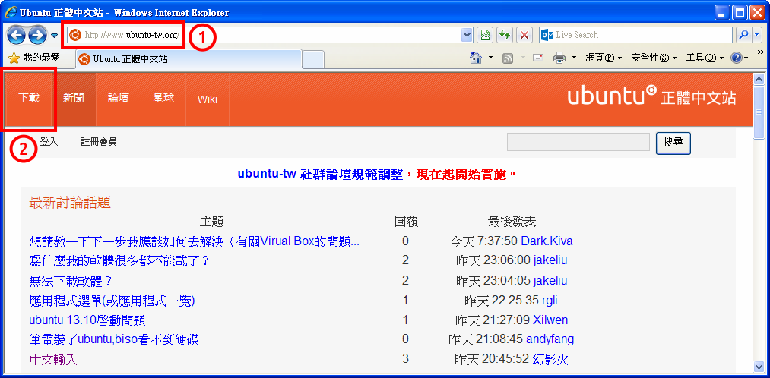
連上www.ubuntu-tw.org
按「下載」

Slide 5
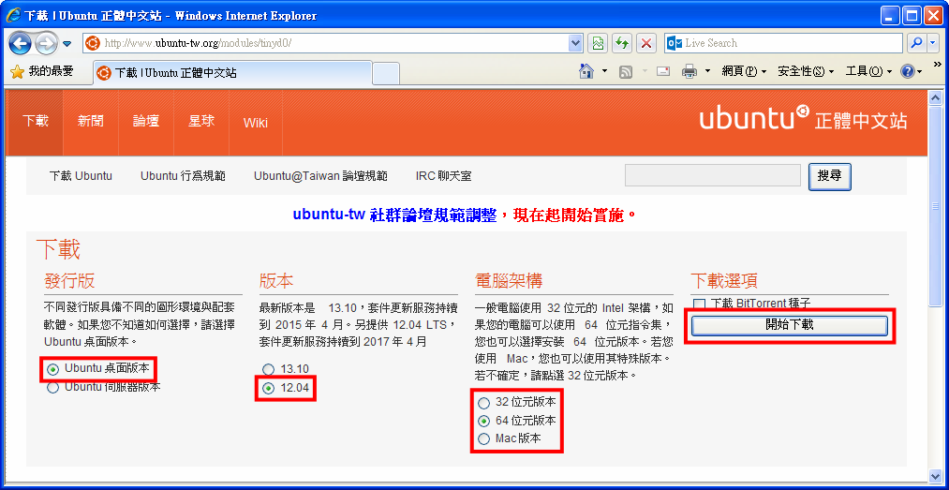
選Ubuntu桌面版本
選12.04
看你的電腦架構選擇32還是64位元（如果電腦夠舊，
記憶體不到2GB，建議選32位元，否則選64位元）

Slide 6
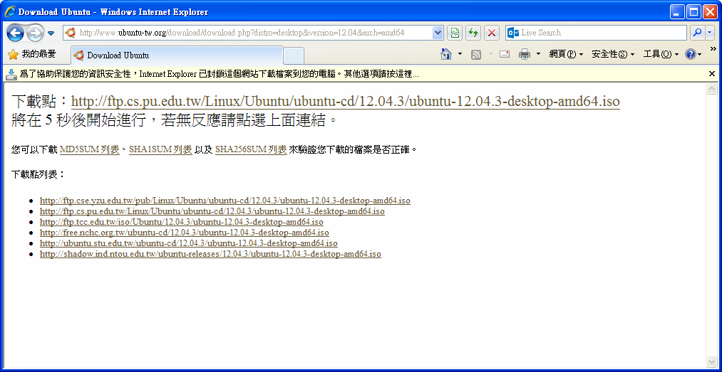
開始下載囉……（700MB，所以要等）

Slide 7
下載完Ubuntu的.iso檔後，用一個燒錄軟體（例如Nero）把它燒成CD
你的燒錄軟體應該能夠開啟.iso檔案
你沒有燒錄軟體嗎？沒有的話，試試免費的
InfraRecorder
（教學文：http://steachs.com/archives/739）

Slide 8
EaseUS Partition Master
跟PartitionMagic一樣強大的磁碟分割軟體
可以調整NTFS分割區的大小，不用格式化。
可是有兩個缺點：
Made in China
有廣告（畢竟陸客也要賺錢 XD）

Slide 9
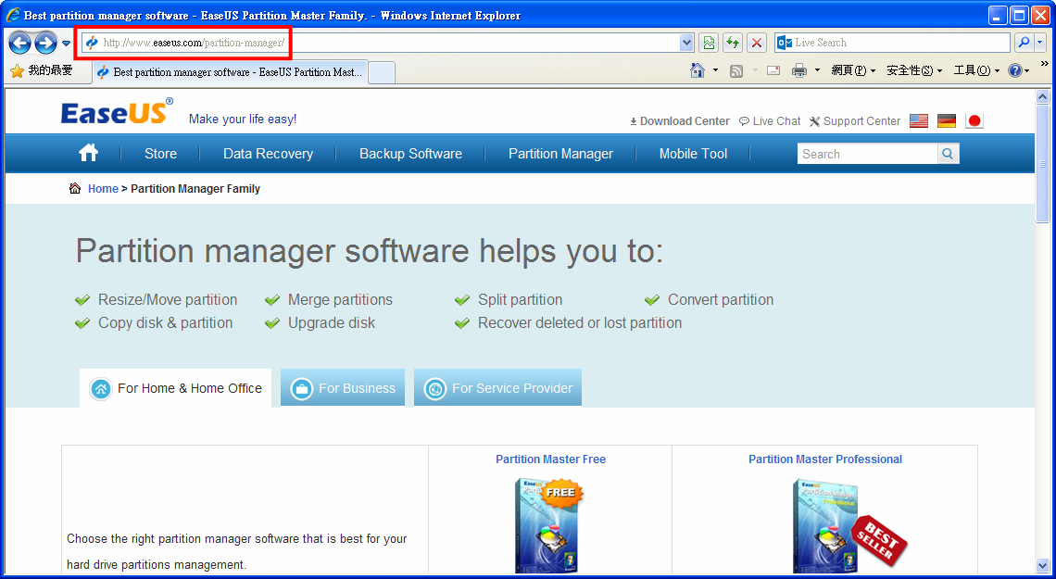
連上www.easeus.com/partition-manager

Slide 10
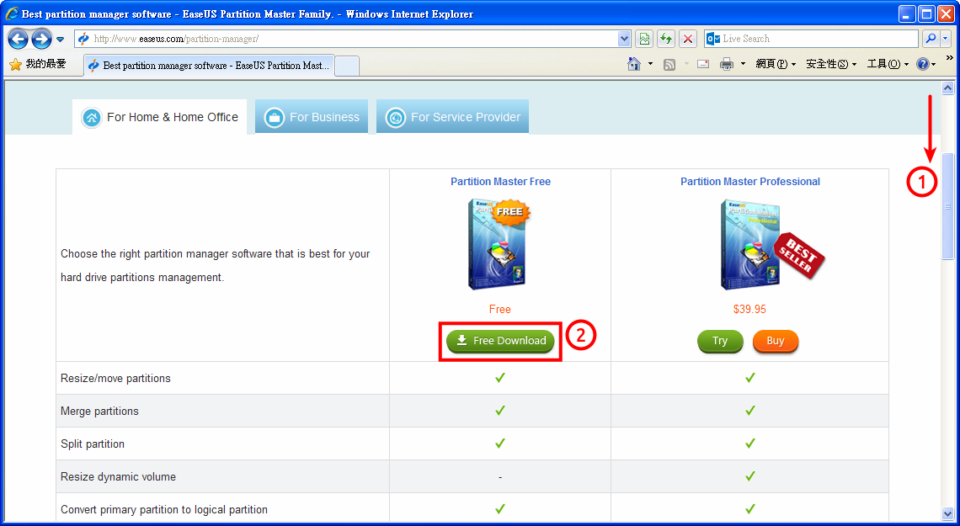
向下捲動
按Free Download

Slide 11
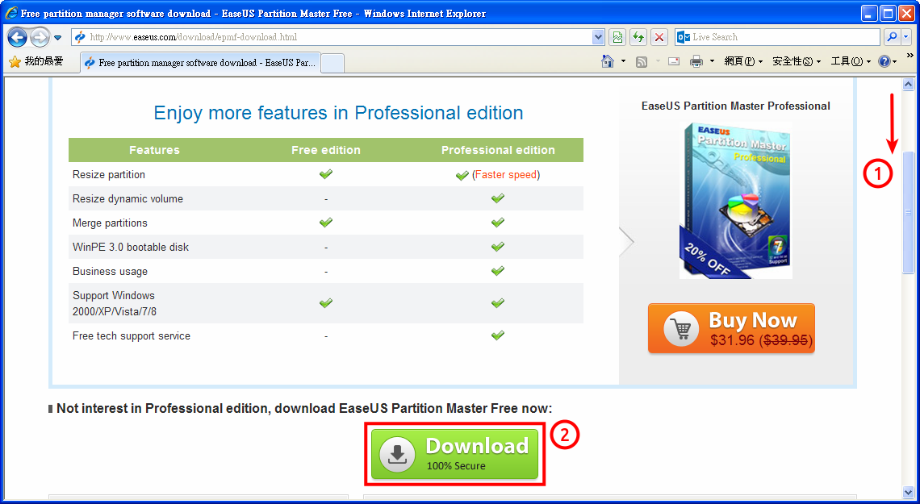
在下載頁上面，再向下捲動，然後按Download

Slide 12
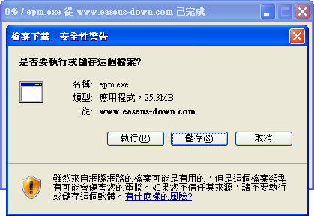
儲存安裝程式

Slide 13
在這個時候，請先關閉你的電腦，然後試著調整你的BIOS讓你可以用光碟開機。
每個BIOS設定不一樣，可參考以下文章：
http://it-easy.tw/boot/
http://briian.com/6117/bios-boot-option.html
https://help.ubuntu.com/community/BootFromCD
如果你的系統是UEFI，那廠商很可能把你電腦的開機權鎖起來了(Secure Boot)，你會很難處理，建議不要繼續下去。（我應該會直接去跟廠商抱怨XD）

Slide 14
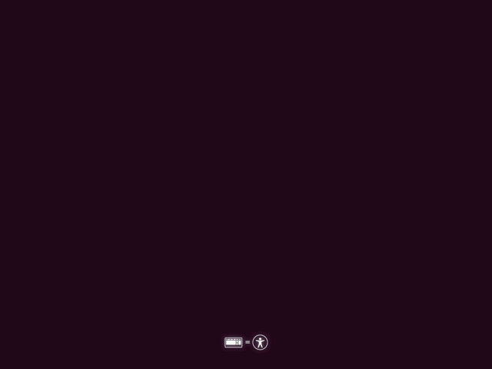
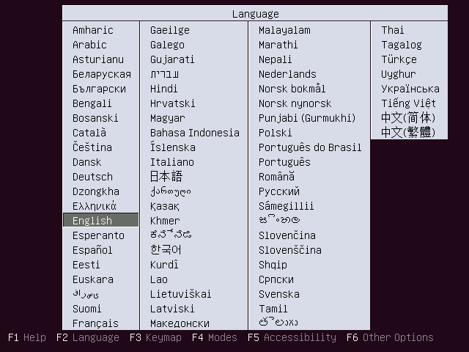
如果你用光碟開機，然後出現這兩個畫面之一的話，就表示你成功了。

Slide 15
Next:
分割硬碟給Ubuntu

Slide 16

本著作由宋岡哲<explorer09@gmail.com>製作，以
創用CC 姓名標示-相同方式分享4.0國際 授權條款釋出。
詳細授權條款，請至http://creativecommons.org/licenses/by-sa/4.0/
Windows is a registered trademark of Microsoft Corporation in the United States and
other countries.
Ubuntu is a registered trademark of Canonical Ltd.
EaseUS is a registered trademark of EaseUS.（成都易我科技开发有限责任公司）

